Slide 1

CHÀO MỪNG CÁC CON
ĐẾN VỚI TIẾT HỌC

Slide 2


















Khởi động

Slide 3


Slide 4


Slide 5


Slide 6
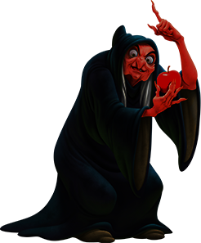

Slide 7
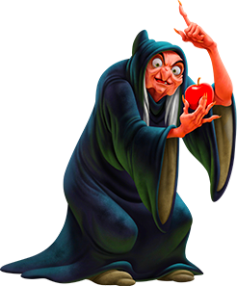
Bạch Tuyết
Ngươi sẽ chết chắc
Snow White
You will die

Slide 8
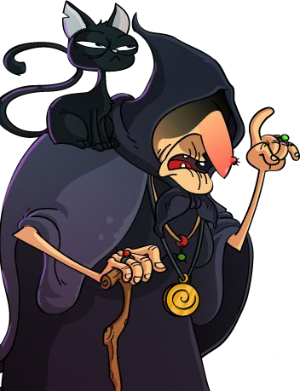
Gọi Bạch Tuyết vào đây cho ta
Call her on here

Slide 10
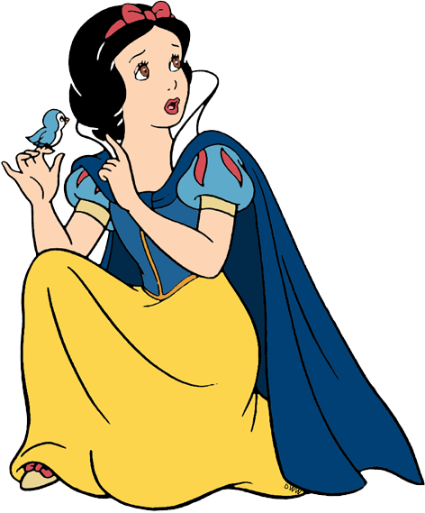


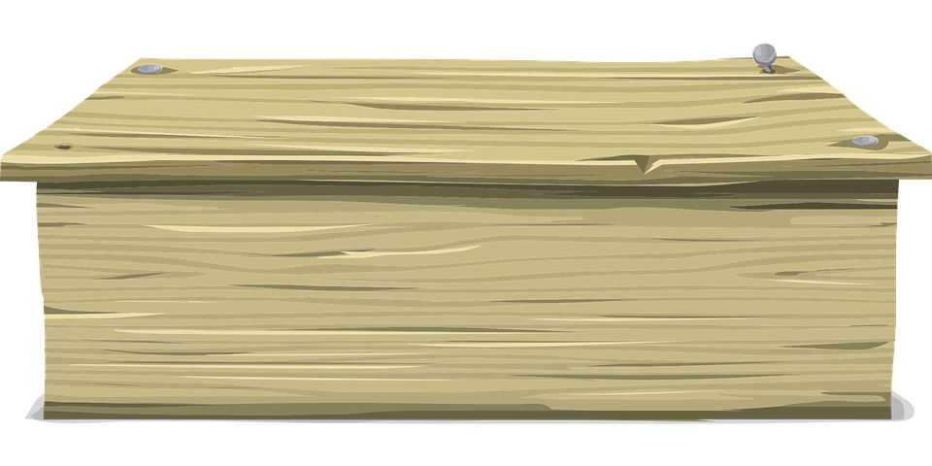
Chỉ có một trái không có độc. Ngươi hãy chọn đi
Choose ! Now
Play

Slide 11
14 - 8 =
A. 6
B. 7
Ngày hôm sau . The next day

Slide 12
4 + 15 =
A. 18
B. 19
Ngày hôm sau . The next day

Slide 13



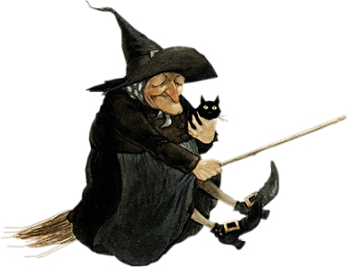

Slide 14

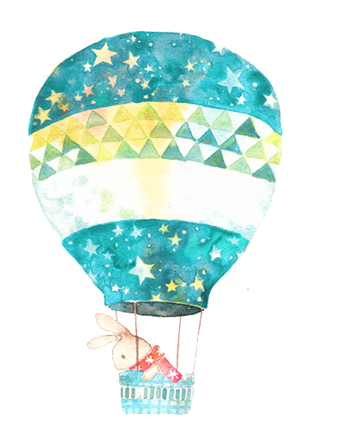


TOÁN
Luyện tập (t2 – tr 35).

Slide 15


TIẾT 2

Slide 16
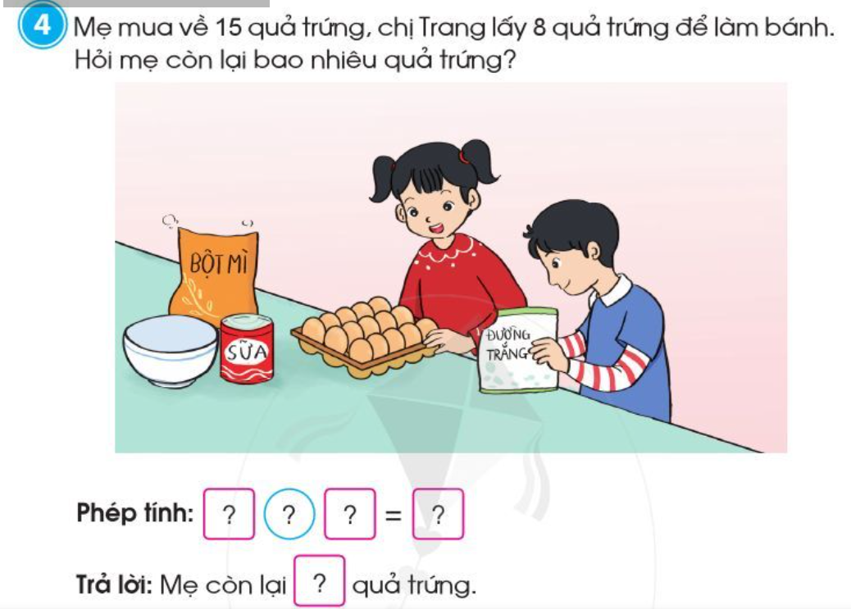
15
-
8
7
7

Slide 17
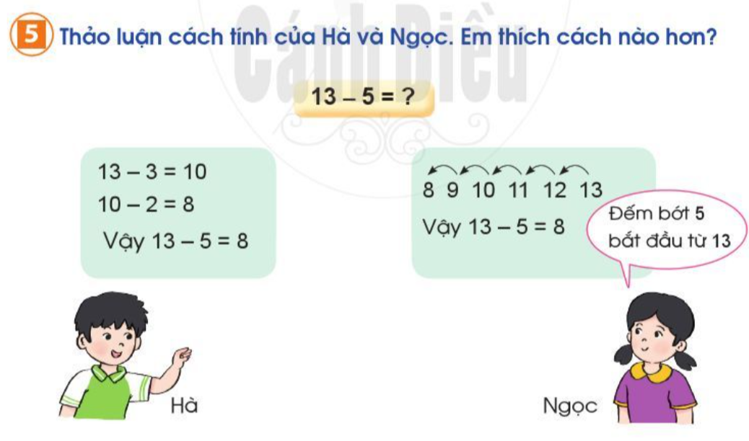
X

Slide 18

HS NÊU TÌNH HUỐNG
VÀ PHÉP TÍNH

